Slide 1
Enseigner Science et technologie au primaire L’art des colles Exploration de la SAÉ
Plan de formation au primaire
Printemps 2015
Notes:
Ce diaporama a été conçu pour aider les enseignants et les conseillers pédagogiques lors de l’appropriation et de la réalisation de la SAÉ L’art des colles, qui est proposée aux élèves du 2e cycle, mais qui pourrait être vécue à tous les niveaux.
La section « Commentaires » qu’on retrouve sous chaque diapositive en affichage normal propose des compléments d’information.

Slide 2
Vous avez 20 minutes pour explorer la SAÉ. Voici quelques conseils pour cette exploration :
Prenez rapidement connaissance des pages 1 et 2 du cahier de l’élève à l’aide des diapositives 3 à 7.
À l’aide de ce qui se trouve dans les diapositives 8 et 9, élaborez votre propre test et mettez à l’épreuve les deux colles.
Essayez d’attendre aux dernières minutes pour échanger avec vos collègues sur les conditions de réalisation de cette SAÉ avec les élèves.
N’oubliez pas que le guide présente des propositions pour l’animation de cette SAÉ, mais aussi des ressources complémentaires pour vous aider.

Slide 3
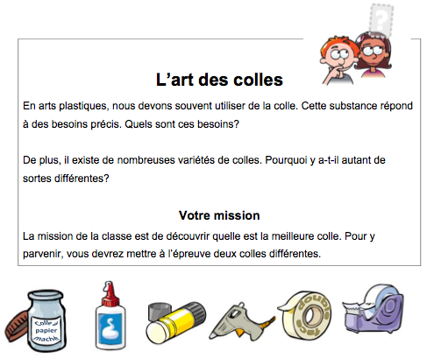
Le défi
Trouver la meilleure de deux colles

Slide 4
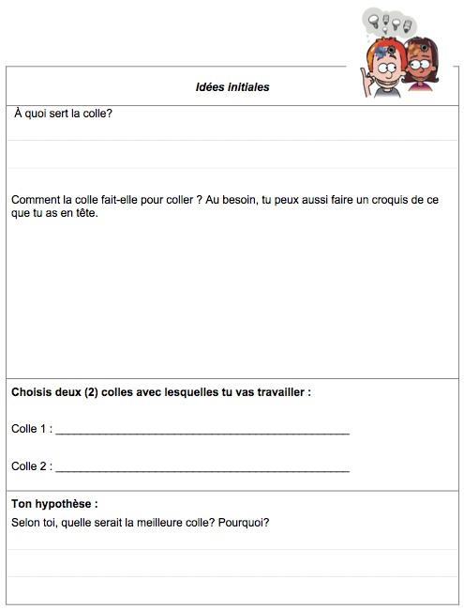
En page 2
Faites rapidement cette page du cahier afin de vous concentrer plus longtemps sur la prochaine page! Il sera possible de lire ce qu’en dit le guide d’animation lorsque le temps le permettra.

Slide 5
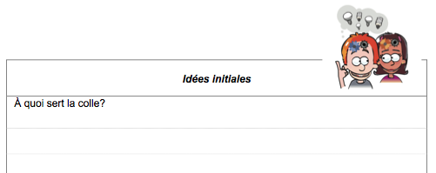
En page 2
Avant d’imaginer un test pour les deux colles, il faut savoir à quoi sert la colle ou quel est le besoin comblé par cette substance. Cette réflexion sera essentielle lorsque viendra le temps de créer un test.
On peut se satisfaire d’une réponse courte du type « La colle sert à coller », mais il est plus intéressant de permettre aux élèves de découvrir les nombreux moment où l’on utilise de la colle (ou des rubans adhésifs) dans nos vies : pour les arts plastiques, mais aussi en bricolage, pour faire des réparations, en menuiserie, dans l’industrie, etc.
Si le temps le permet, on pourrait aussi explorer l’histoire des colles.

Slide 6
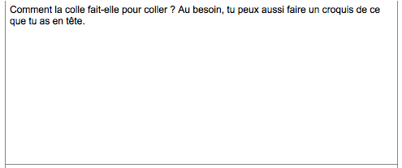
En page 2
Il est pertinent de savoir comment une colle fait pour coller et dans quelles conditions. Le but de cette partie du cahier n’est pas de maîtriser complètement le mode d’action de cette substance. Nous proposons de diriger les élèves vers certains éléments :
Une colle doit être placée entre les deux matériaux qu’on veut coller;
La plupart des colles qu’on utilise à l’école primaire sèchent (l’eau qu’elles contiennent s’évapore) et elles passent d’un état liquide à l’état solide;
La colle chaude se solidifie lors du refroidissement;
Les colles fonctionnent mieux avec des matériaux dont la texture n’est pas trop lisse.
Notes:
Activité d’apprentissage sur les colles
On recommande fortement de consulter le site Web des fabricants des colles utilisées. On y présente presque toujours des informations sur la façon d’utiliser les colles et sur les matériaux qu’elles peuvent coller.
Au niveau de la progression des apprentissages, il faudra s’assurer que les élèves comprennent bien ce que sont les 3 états de la matière (solide, liquide, gazeux) et puissent décrire la texture d’un matériau (lisse, rugueux, poreux, etc.).

Slide 7
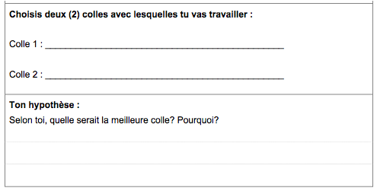
En page 2
Nous proposons d’imposer deux colles.
Aujourd’hui, ce sont la colle blanche et la colle en bâton avec lesquelles vous devrez travailler.
Notes:
À propos de l’hypothèse :
Idéalement, ce qui est écrit dans l’hypothèse doit se retrouver dans la planification de la page 3 du cahier de traces car une hypothèse, en science, doit pouvoir être confirmée ou infirmée par l’expérimentation.
Toutefois, pour des élèves du primaire, il peut être difficile de formuler une hypothèse qui cible un seul critère (un seul facteur expérimental). On propose donc de moduler la rétroaction et l’évaluation en fonction de l’expérience des élèves à planifier leur propre démarche. Une hypothèse bien justifiée peut être évaluée positivement tout en éveillant l’élève sur le fait qu’il doive faire attention de cibler un seul critère pour tester les colles et déterminer laquelle est la meilleure.

Slide 8
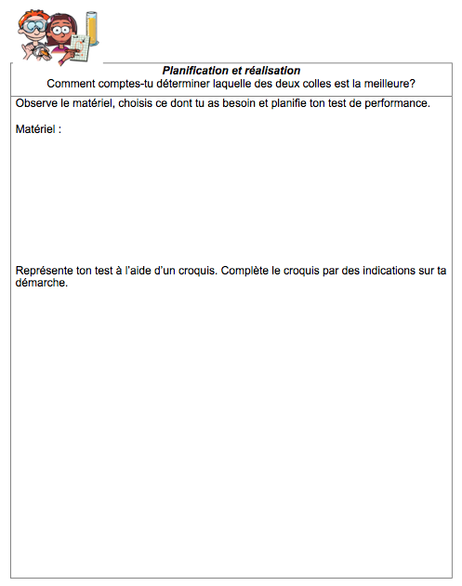
En page 3, version ouverte…

Slide 9
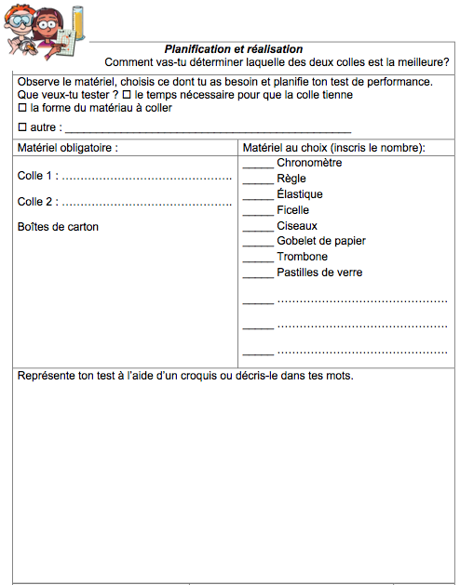
… ou version dirigée!
En posant cette question, on peut penser à tester un seul facteur expérimental.
Notes:
D’autres facteurs expérimentaux qu’on peut tester :
Les matériaux qui peuvent être collés sur du carton;
Le poids qui peut être soutenu par le matériau collé x minute(s) après le collage;
La vitesse à laquelle on peut laver le dessus d’un pupitre souillé avec les colles;
La transparence de la colle après le séchage;
Et bien d’autres encore!

Slide 10
Maintenant, c’est le temps d’essayer!
Vous avez 10 minutes.

Slide 11
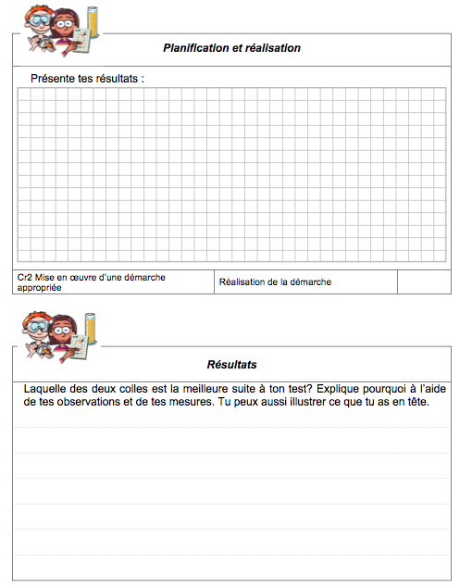
Les résultats
Comme résultats, on peut avoir des mesures, mais aussi des observations.
La présentation peut donc se faire à l’aide d’un tableau de données, mais aussi avec du texte, des photos, des dessins.
Il est aussi possible que le test planifié ne permette pas de déterminer si une colle est meilleure que l’autre…

Slide 12
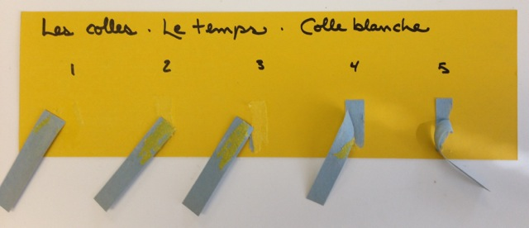
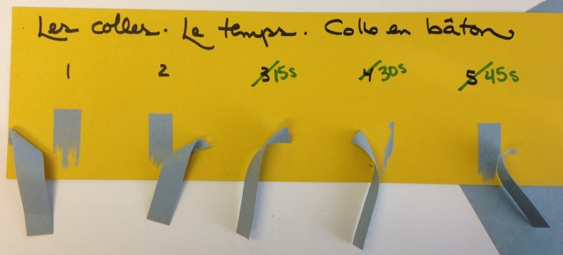
Les résultats : un exemple de résultats présentés à l’aide de photos
Le support : du carton à affiches
Le matériau collé : du papier construction
Le facteur expérimental testé : le temps d’adhésion (en minutes au début, et puis en secondes pour la colle en bâton).

Slide 13
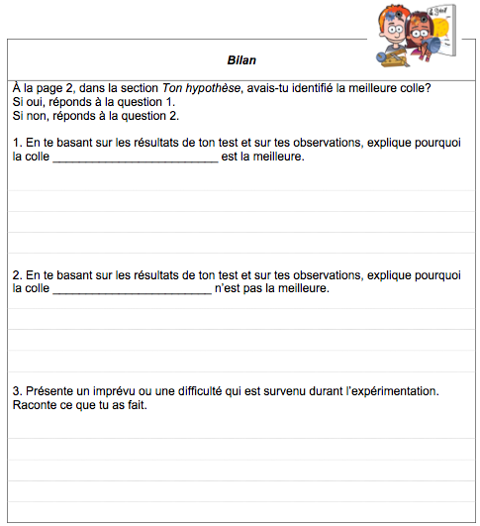
En page 5 : on complète le processus et on utilise des « raccourcis pédagogiques », au besoin.

Slide 14
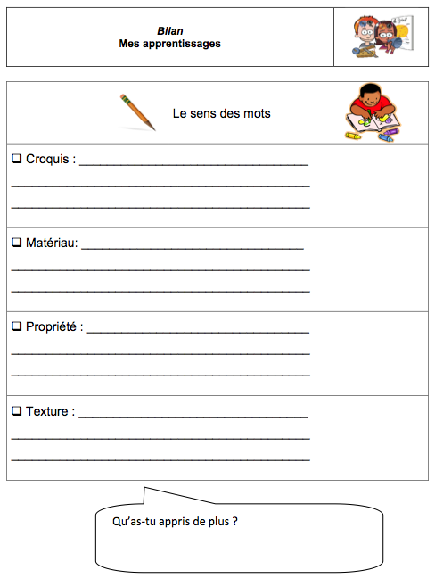
Finalement, on complète le bilan des apprentissages.
Sur les colles?
Des techniques?
Sur les facteurs expérimentaux?

Slide 15
À propos du défi proposé…
Cette mise en situation est très ouverte et même trop ouverte. Avec les élèves, nous recommandons d’associer la mission à un vrai projet en arts plastiques ou à un bricolage où la colle est nécessaire.
Trouver la meilleure de deux colles : mais dans quelles circonstances???

